Slide 1

Fake reviews
Amazon Product Reviews 2018
Notes:
notes

Slide 2
Projektidee & Dataset
Fake-Reviews erschliessen und klassifizieren
Projektziele
Datensatz
1
Datensatz Fake-Reviews erschliessen
Fake Reviews Dataset, Amazon
40k
gelabelte Reviews, balanciert
2
Verschiedene Klassifikations-Modelle erstellen und lernen
Features:
Category, rating (1–5), label (OR, CG), text_
3
Auswertung der Erkenntnisse
Labels:
OR = Original Reviews | CG = Computer Generated
Ziel: echte und künstlich generierte Reviews unterscheiden.
Hinweis: CG wahrscheinlich mit GPT-2 von 2021 generiert
Projektverzeichnis: https://github.com/muellR/text_analysis
Dataset: Kaggle · muqaddasejaz/fake-reviews-dataset
Quelle: Fake Reviews Dataset, Amazon
16. Juni 2026
Text Analysis- Svetlana Khominich, Ralph Müller, David Beer

Slide 3
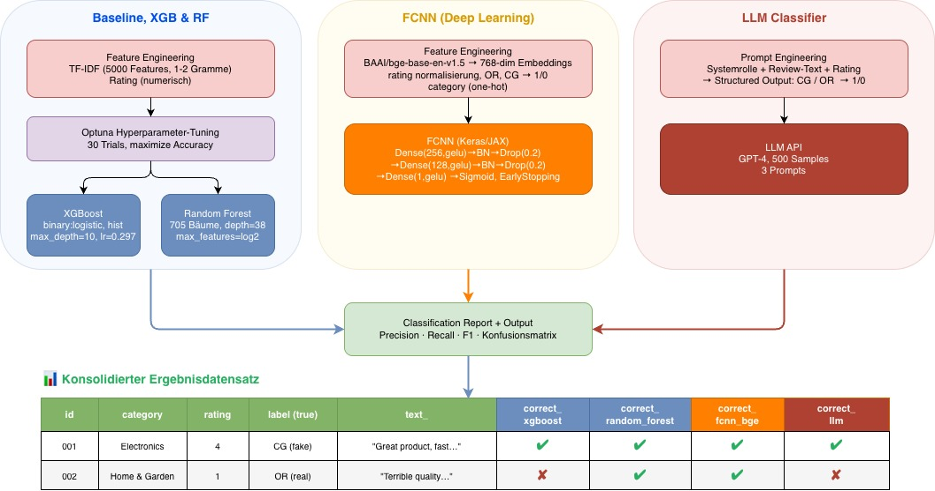
Overview Classification Pipeline
16. Juni 2026
Text Analysis- Svetlana Khominich, Ralph Müller, David Beer
Notes:
Zum Modell:
• Herkunft: BAAI = Beijing Academy of Artificial Intelligence, open source via HuggingFace
• 110M Parameter, max. Sequenzlänge 512 Tokens, trainiert auf großen Paardaten mit Contrastive Learning arxiv
• v1.5 bringt verbesserte Similarity-Score-Verteilung und stärkere Retrieval-Performance gegenüber dem Vorgänger OpenRouter
• Einsatzgebiete: Retrieval, Klassifikation, Clustering, Semantic Search Together AI
• War zeitweise State-of-the-Art auf dem MTEB Leaderboard (Platz 1, Juli 2024) arxiv
Für diesen Use Case ist es eine solide Wahl: die Embeddings sind bereits L2-normalisiert, daher kein StandardScaler nötig (wie im Code kommentiert), und gelu-Aktivierung harmoniert gut mit SBERT-artigen Embeddings

Slide 4
LLM Fake Review Klassifikator
Projekt-Pipeline
Prompt-Evolution
LLM-Leistungsdetails
Iteratives Prompt Engineering mit Fehleranalyse
1
Datensatz laden
32.345 Trainingsreviews
8.087 Testreviews
Einfacher Prompt
Prompt mit Beispielen
Analyse
GPT-4o + 500 zufällige Reviews
1
2
3
GPT-4o prompten
kurze Regeln für CG/OR
typische Muster + Beispielreviews
10 falsche Vorhersagen als neue Beispiele ergänzt
2
Kategorie, Rating
und Review-Text
86%
83,6%
88%
Vorh. CG
Vorh. OR
N=50
N=500
N=492 gültig
Wahr CG
207
52
3
Prompt iterieren
30
211
Wahr OR
Einfach → Beispiele
→ Fehlerbeispiele
Accuracy-Verlauf
88%
86%
Nach Ergänzung von Fehlerbeispielen erreichte der LLM 88% Precision, Recall, F1-Score und Accuracy.
4
Auswerten
83,6%
verbessert
Accuracy, Confusion Matrix
und Fehlklassifikationen
einfach
mit Beispielen
Text Analysis- Svetlana Khominich, Ralph Müller, David Beer
Kernaussage: Prompt Engineering und Fehleranalyse verbesserten die LLM-Accuracy auf 88%; die Confusion Matrix zeigt die wichtigsten Fehlertypen (CG→OR und OR→CG).
16. Juni 2026

Slide 5
Over all performance
Modell-Accuracy (Testset)
Accuracy
1
ensemble
0.92
2
xgboost
0.91
3
class_fcnn_bge
0.90
4
random_forest
0.88
5
llm
0.88
Fehler unterschiedlich
verteilt, nicht systematisch gleich

Slide 6
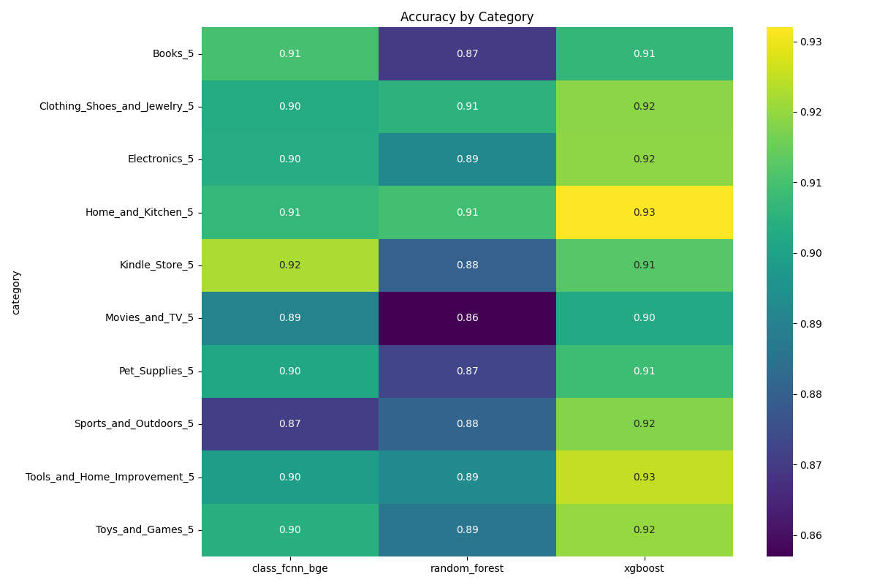
Category Analysis
Xgboost fast überall am besten
Kindle_Store für FCNN einfach
Sports & Outdoors ist auffällig: xgboost 5% besser als FCNN
Movies_and_TV für alle schwierig
16. Juni 2026
Text Analysis- Svetlana Khominich, Ralph Müller, David Beer

Slide 7
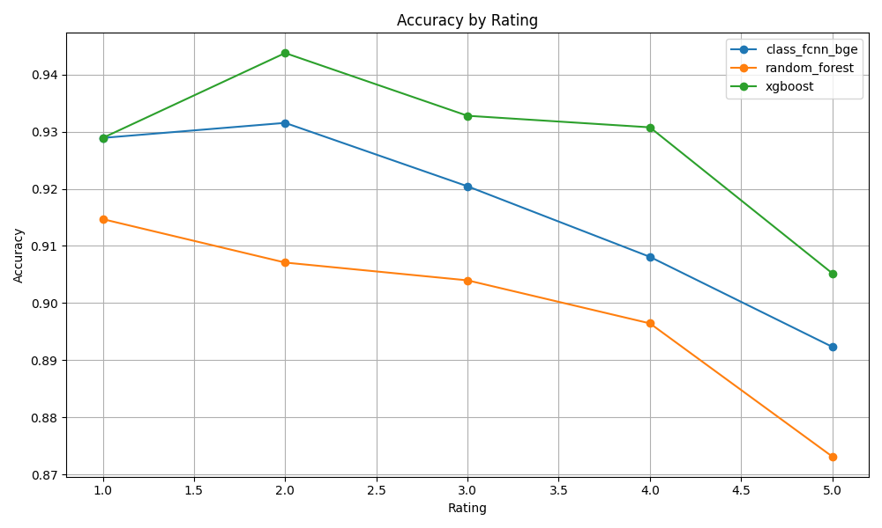
Rating Analysis
Rating | Records | Anteil
1 | 2155 | 5%
2 | 1967 | 5%
3 | 3786 | 9%
4 | 7965 | 20%
5 | 24559 | 61%
16. Juni 2026
Text Analysis- Svetlana Khominich, Ralph Müller, David Beer

Slide 8
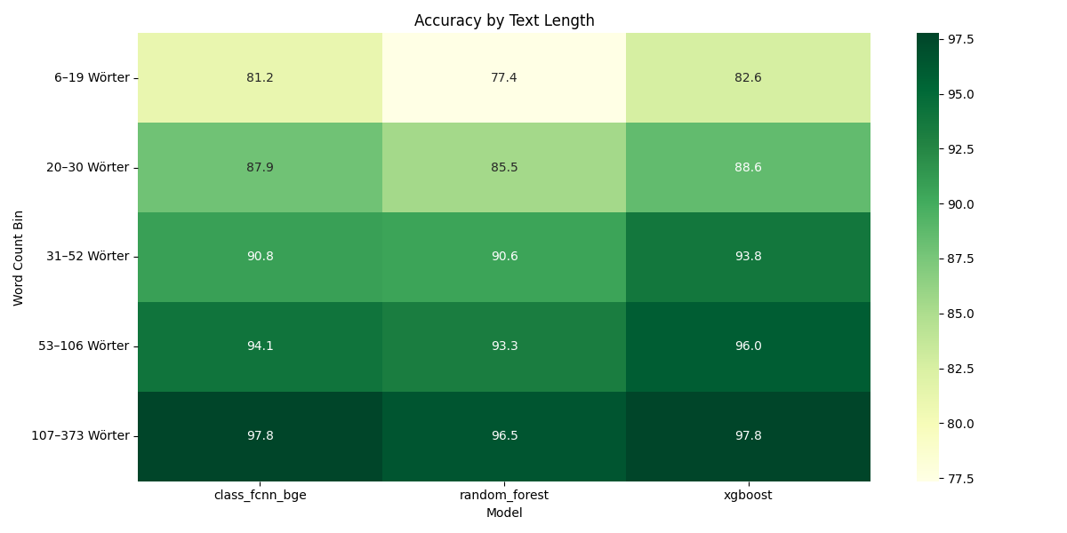
Accuracy by Text Length
Je länger der Text, desto besser die Klassifikation
16. Juni 2026
Text Analysis- Svetlana Khominich, Ralph Müller, David Beer

Slide 9
Feature Engineering
Wichtige Merkmale und Einfluss auf die Klassifikations-Schwierigkeit
Feature Importance aus RF
Features Engineering
Was macht es schwer, richtig zu klassifizieren?
Feature Importance (Random Forest)
Textlänge
char_len → Anzahl Zeichen
word_len → Anzahl Wörter
Top 3 Features erklären zusammen 78.9 % der Vorhersage-Schwierigkeit
Satzstruktur
sentence_count → Anzahl Sätze im Text
avg_word_len
28.5%
uppercase_ratio
25.3%
Wortstruktur
avg_word_len → durchschnittliche Wortlänge
char_len
25.1%
word_len
9.2%
Satzzeichen
exclamation_count → Anzahl „!“
question_count → Anzahl „?“
sentence_count
7.7%
Schreibstil
uppercase_ratio → Anteil Großbuchstaben im Text
exclamation_count
3.8%
question_count
0.4%
16. Juni 2026
Text Analysis- Svetlana Khominich, Ralph Müller, David Beer
Interpretation: Wortlänge, Grossbuchstaben und Textlänge sind die wichtigsten Hinweise darauf, ob eine Review schwer einzuordnen ist.

Slide 10
Linguistic Diffic. # Named Entities
Spacy (SW Modul)
«I bought an iPhone from Apple for $999 in New York»
entities: iPhone (PRODUCT), Apple (ORG), $999 (MONEY), New York (GPE)
→ entity_count = 4
difficulty count_texts mean_entities
0 6489 2.29
1 975 1.28
2 438 1.13
3 185 0.76
Texte die schwieriger sind haben weniger Named Entities
16. Juni 2026
Text Analysis- Svetlana Khominich, Ralph Müller, David Beer

Slide 11
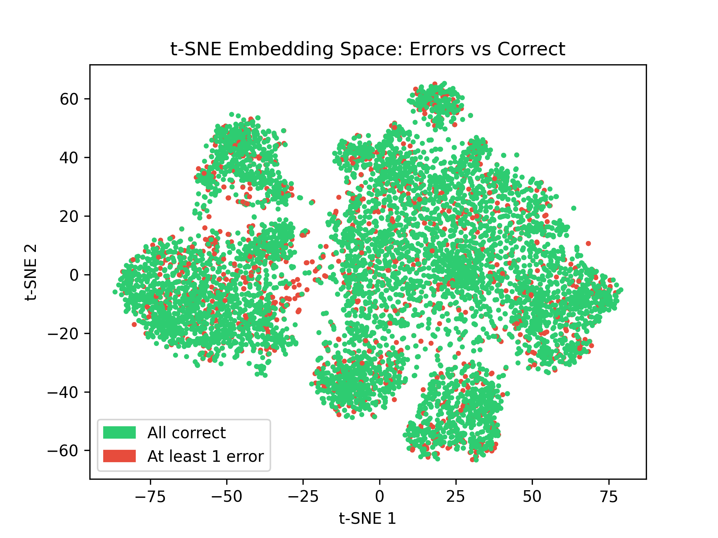
Embeddings PCA, TSNE, UMAP…
Transformer: BAAI/bge-base-en-v1.5
Dimensionsreduktion und Darstellung auf Plot
Rot/Blau gemischt Fehler verteilen sich gleichmässig im Semantikraum
13_umap_embedding_space.html
16. Juni 2026
Text Analysis- Svetlana Khominich, Ralph Müller, David Beer

Slide 12
Fake Escaped (2 Modelle nicht erkannt)
Die entkommenen Fakes sind kurz, strukturlos und inhaltsleer aber sprachlich nicht arm
Sie klingen wie ein echter Mensch, der wenig sagt
* Anzahl verschiedener Wörter / Gesamtanzahl Wörter
 | Echt | Fake erkannt | Fake escaped | Deutung
word_len | 74.4 | 65.5 | 32.6 | escaped halb so lang wie catched
sentence_count | 5.2 | 6.3 | 2.9 | dito
Typ token ratio* | 0.8 | 0.71 | 0.82 | Fakes haben eine höhere lexikarische Diversität als erkannte
entity_count | 2.8 | 1.38 | 1.05 | weniger konkrete Namen, Orte, Produktreferenzen als echte Reviews
adj_noun_ratio | 0.61 | 0.73 | 0.75 | Fakes haben mehr Adjektive relativ zu Nomen

Slide 13
Fazit & Lessons Learned
Klassische Modelle vs. LLM
Klassische Modelle
LLM
90 %
Pro
1
Trennen die Klassen zu ca.
88 %
Schneller Start: kein eigenes Training nötig
2
Kürzere Texte sind schwieriger
zu klassifizieren
Lernt aus Fehlern: bessere Prompts verbessern
die Ergebnisse
3
Höhere Ratings sind schwerer
vorherzusagen
Contra
Prompt-sensitiv: kleine Formulierungen beeinflussen die Accuracy
4
Der Datensatz enthält vermutlich
keine besonders starken Fakes
Nicht ideal für grosse Datenmengen: langsamer und
teurer bei vielen Reviews
Text Analysis- Svetlana Khominich, Ralph Müller, David Beer
Kernaussage: Klassische Modelle liefern starke Baseline-Ergebnisse; LLMs sind flexibel, aber prompt- und kostenabhängig.
16. Juni 2026

Slide 14
Ambiguität / abstrakte Wörter
Nutzung eines Concreteness Lexikons (Brysbaert et al.)
Jedem Wort ist ein Wert zugeordnet (1-5)
1 sehr abstrakt (idea, good, quality)
5 seht konkret (dog, table)
Für jeden Text:
Mittelwert aller bekannten Wörter rechnen
Interpretation
Kein klarer Trend über Difficulty Klassen
Werte sind sehr ähnlich über alle Klassen, ca. 2.3
Die difficulty-Klassen lassen sich nicht über Wort-Abstraktheit (Concreteness) unterscheiden
16. Juni 2026
Text Analysis- Svetlana Khominich, Ralph Müller, David Beer

